Slide 1
Ase Lab
Ram Nikhil Voora

Slide 2
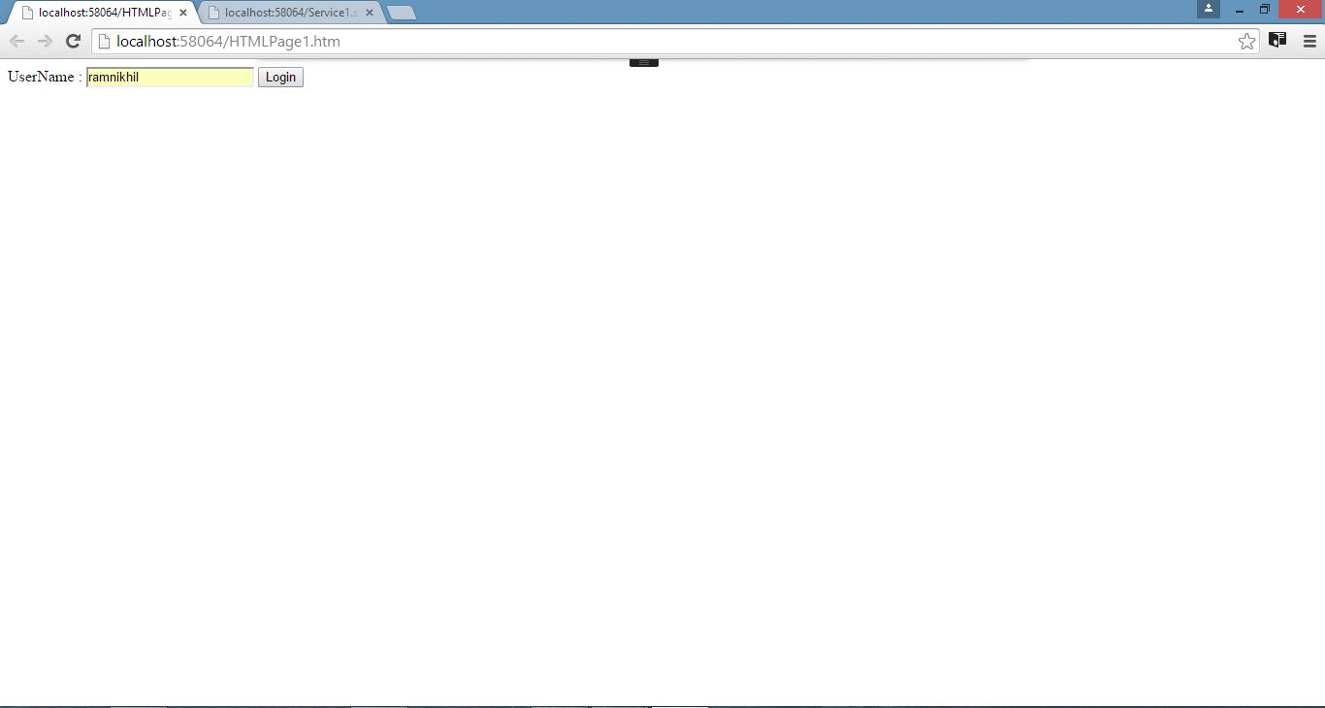
Output:

Slide 3
